Slide 1
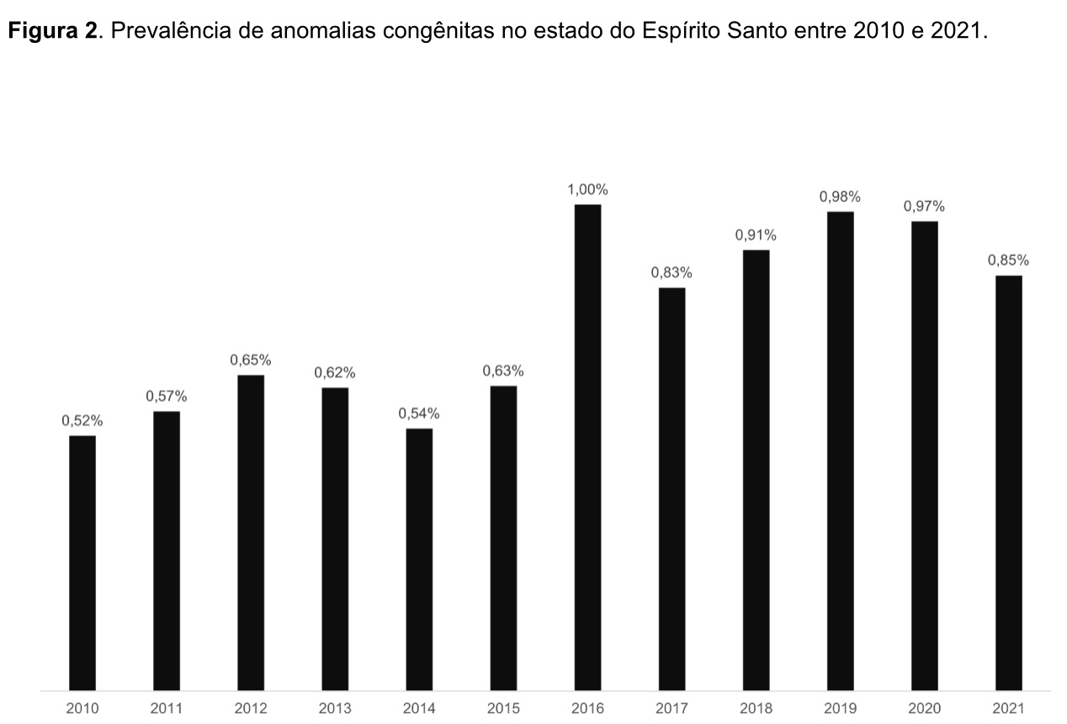
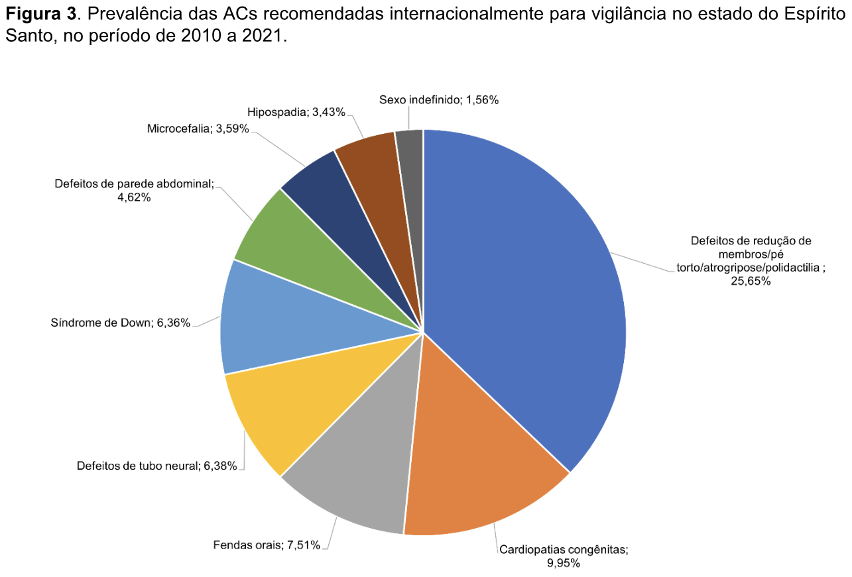
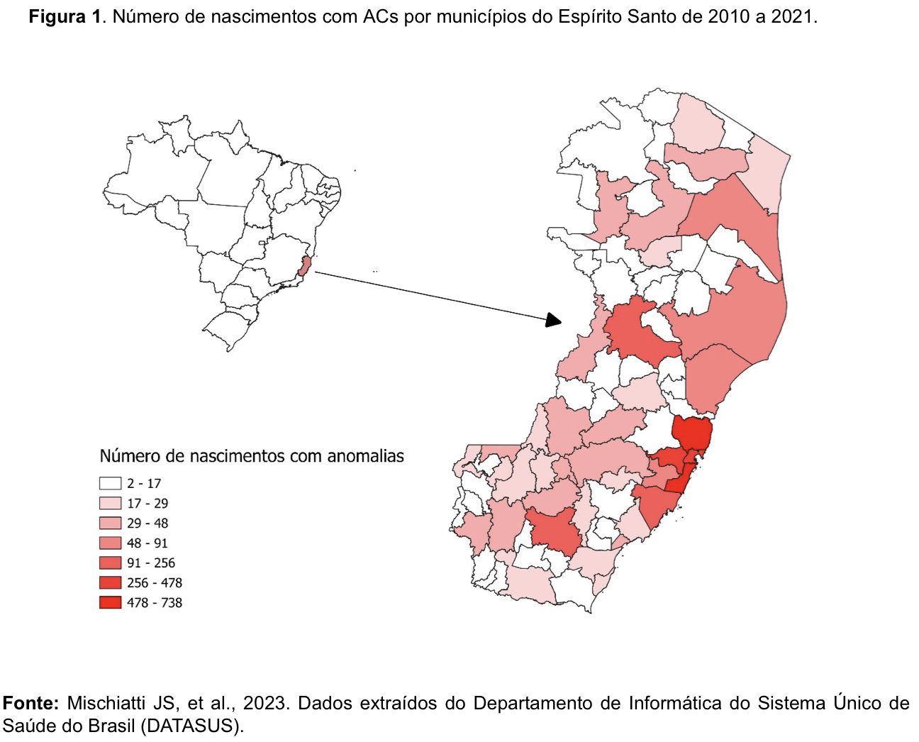
PREVALÊNCIA DAS ANOMALIAS CONGÊNITAS NO ESTADO DO ESPÍRITO SANTO: UM ESTUDO OBSERVACIONAL DESCRITIVO.
Jamily de Souza Mischiatti¹, Filipe de Carvalho Emery Ferreira², Estêvão Kubit Fedeszen³, Leonardo Dias Flor Rocha⁴, Humberto Moreira Loss⁵, Joamyr Victor Rossoni Junior⁶, Clairton Marcolongo-Pereira⁷.
¹Graduanda em Medicina – UNESC; ²Graduando em Medicina – UVV; ³Graduando em Medicina – UNESC; ⁴Graduando em Medicina – UNESC; ⁵Graduando em Medicina – UNESC; ⁶Ciências Biológicas, Dr., Professor do curso de Medicina – UNESC; ⁷Medicina Veterinária, Dr., Professor do curso de Medicina
INTRODUÇÃO
As anomalias congênitas são alterações morfológicas ou funcionais orgânicas, originadas ainda na vida intrauterina e que podem ser detectadas no período pré-natal, durante ou após o nascimento. Essas alterações podem ser pequenas e discretas, mas também incluem grandes defeitos estruturais que podem comprometer o indivíduo esteticamente e fisiologicamente.
OBJETIVO
Analisar a prevalência das anomalias congênitas no estado do Espírito Santo entre 2010 e 2021.
METODOLOGIA
Foram analisados dados epidemiológicos da plataforma DATASUS sobre anomalias congênitas correspondente aos anos de 2010-2021, no estado do Espírito Santo. Foram computados os tipos de anomalias recomendadas internacionalmente para a vigilância, bem como a microcefalia e as cardiopatias congênitas, levando em consideração faixa etária, cor/raça, grau de escolaridade, duração da gestação e realização de pré-natal.
RESULTADOS
A prevalência das anomalias no Espírito Santo foi de 0,70% no período de 2010 a 2021. O sistema osteomuscular foi o que apresentou maior prevalência de anomalias (25,65%). Em relação ao sexo houve maior prevalência em indivíduos do sexo masculino (0,75%). Com relação às variáveis sociodemográficas, a maior frequência de anomalias congênitas ocorreu em filhos de mulheres na faixa etária de 20-29 anos (44,01%), casadas (43,11%), de cor parda, com 8 a 11 anos de estudos (57,20%), com mais de seis consultas pré-natais (44,25%) e com duração de gestação de 37 a 41 semanas (18,25%).
CONCLUSÃO
Este estudo possibilitou a compreensão das características epidemiológicas das anomalias congênitas no estado do Espírito Santo, fornecendo informações valiosas para o planejamento de ações direcionadas a esse grupo.
REFERÊNCIAS
1. AMORIM MMR, et al. Impacto das malformações congênitas na mortalidade perinatal e neonatal em uma
maternidade-escola do Recife. Revista Brasileira de Saúde Materno Infantil. 2006; 6: 19-25.
2. ANDRADE AM, RAMALHO AA, OPITZ SP, MARTINS FA, KOIFMAN RJ. Anomalias congênitas em
nascidos vivos. Revista Brasileira em Promoção da Saúde. 2017;30(3).

